Slide 1
UNIVERSIDAD TECNOLÓGICA DE PANAMÁ
FACULTAD DE INGENIERÍA DE SISTEMAS COMPUTACIONALES
CARRERA: LICENCIATURA EN DESARROLLO DE SOFTWARE
Profesor
Regis Rivera
Alumnos
Cristian Castillo
Grupo
1LS231
Año
2022

Slide 2

Introducción
EL objetivo del software desarrollado, es permitir a los usuarios realizar reservas de vuelos espaciales de forma ágil, así como contar con una dashboard de control de las reservas.

Slide 3
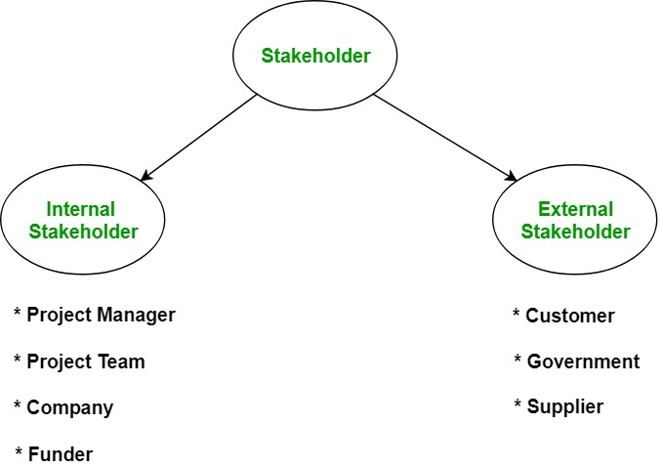
Stack Holder

Slide 4
Base de datos
booking
User_id | Rooms
Booking_id | Check_in
Name | Check_out
Email | Adults
Number | Childs
toPlanet | fromPlanet
Admin
id
name
password

Slide 5
Funciones claves
Conexión a la base de datos: clase PDO
https://www.php.net/manual/en/class.pdo.php
Validación de parámetros: filter_var
https://www.php.net/manual/en/function.filter-var.php
<?php
$dbhost = 'localhost';
$dbname='hr';
$dbuser = 'root';
$dbpass = '';
$dbh = new PDO("mysql:host=$dbhost;
dbname=$dbname", $dbuser, $dbpass);
?>
$email = "john.doe@example.com"; // Remove all illegal characters from email $email = filter_var($email, FILTER_SANITIZE_EMAIL);

Slide 6
Conclusión
El desarrollo de este sistema, debe contar con el debido análisis de todos los requerimientos y necesidades, para que de esta forma se impacte de forma eficiente en el mercado objetivo.

